Slide 1


Hoạt động 1: Tìm hiểu về hoạt động xã hội

Slide 2
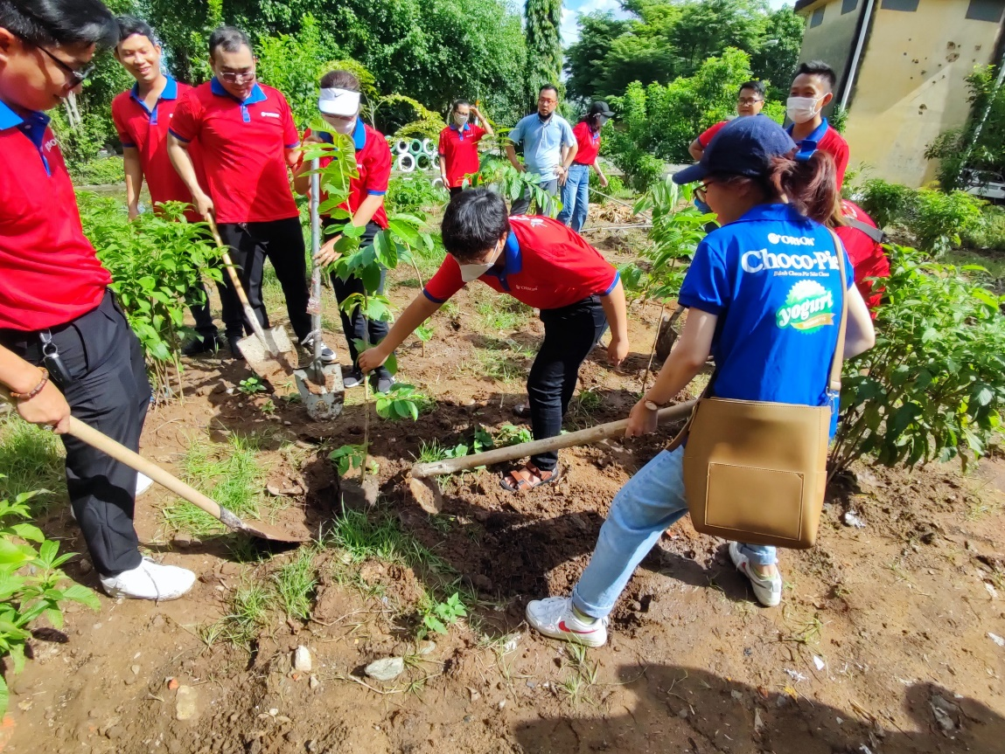
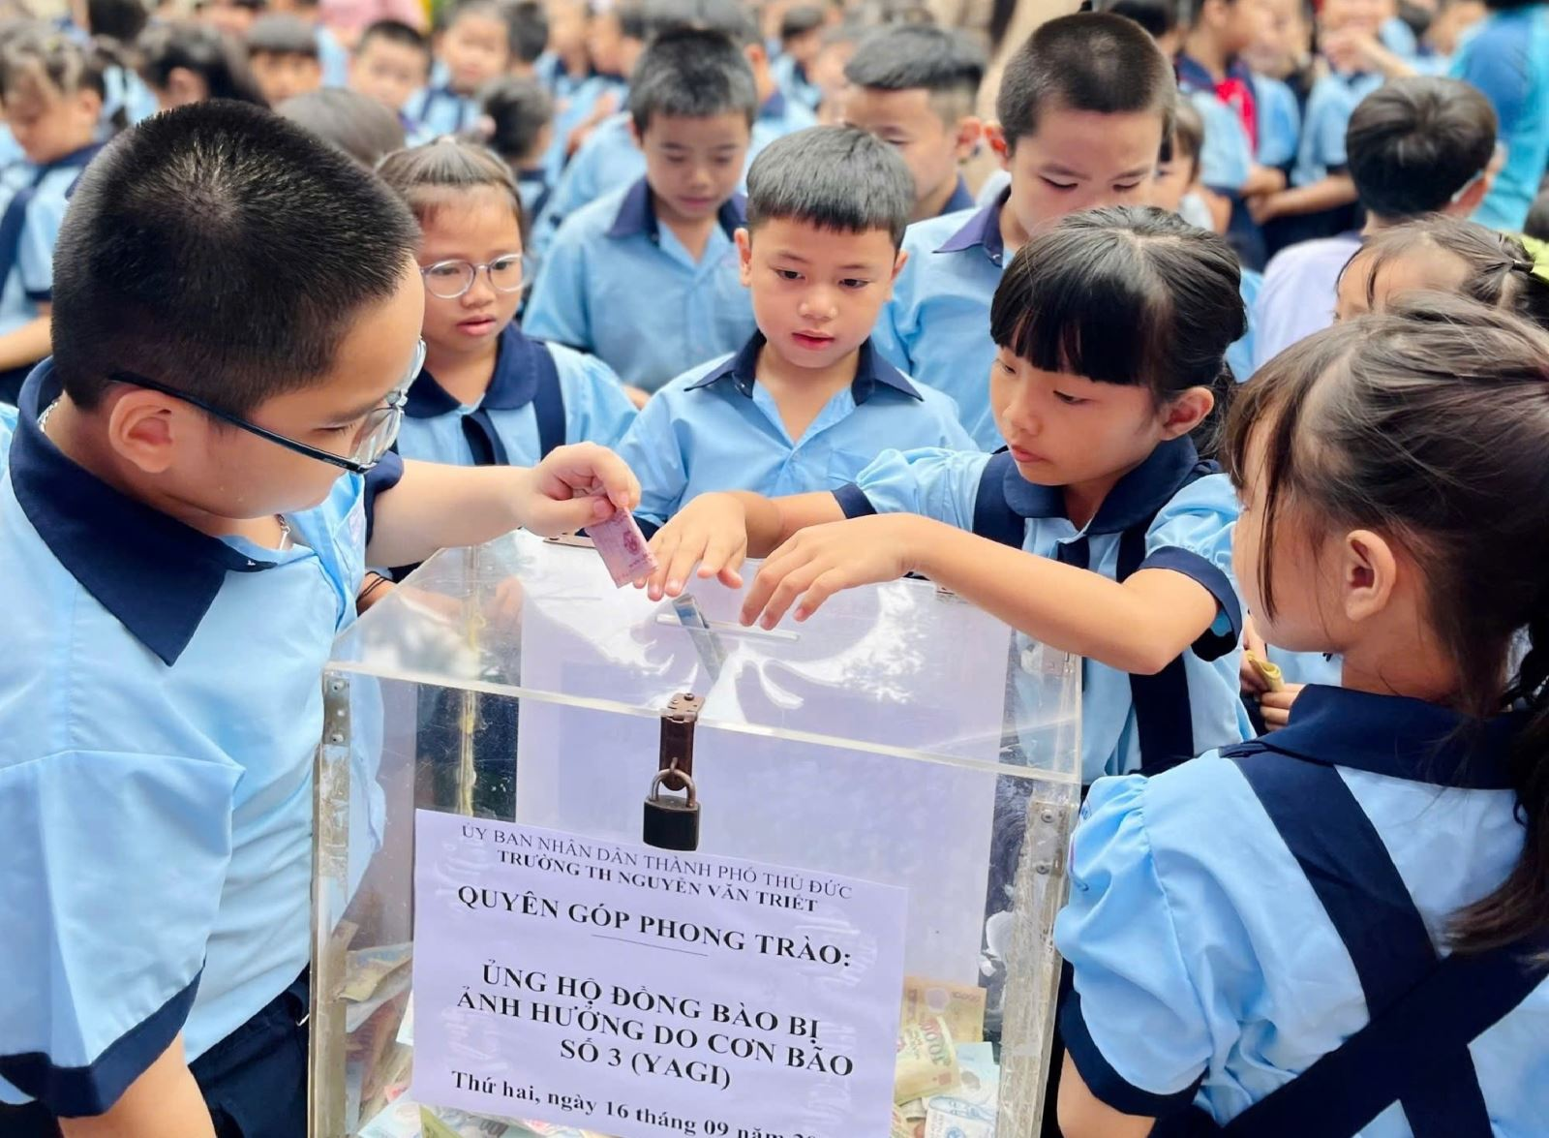
Chia sẻ về những hoạt động xã hội mà em biết hoặc đã từng tham gia.

Slide 3

Thảo luận để xác định nội dung, hình thức, ý nghĩa của hoạt động xã hội:
+ Nội dung hoạt động xã hội (bảo vệ môi trường, tôn vinh giá trị văn hóa truyền thống,…
+ Hình thức hoạt động xã hội: (lễ hội, lao động công ích,…)
+ Ý nghĩa của hoạt động xã hội đối với bản thân và cộng đồng.
+ …

Slide 4



Hoạt động xã hội là những hoạt động hướng đến những vấn đề có nội dung rất đa dạng trong xã hội, huy động sự tham gia của nhiều người trong xã hội.

Slide 5
Hoạt động 2: Lập kế hoạch tham gia hoạt động xã hội ở địa phương.

Slide 6
Nêu những hoạt động xã hội ở địa phương mà em và các bạn có thể tham gia:
+ Tham gia câu lạc bộ hát dân ca.
+ Thăm hỏi gia đình neo đơn
+ …

Slide 7
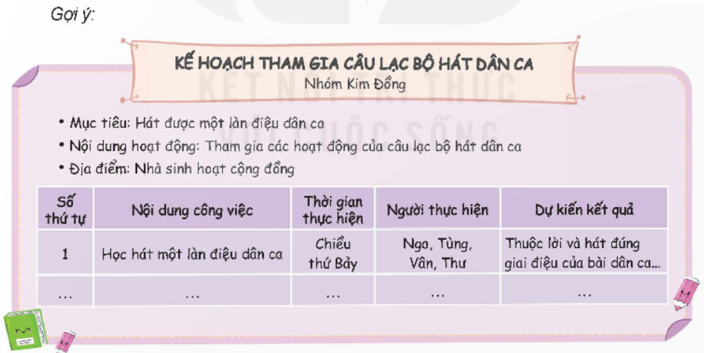
Lập kế hoạch tham gia một hoạt động xã hội ở địa phương.

Slide 8
Nêu nhanh những việc mình sẽ làm về hoạt động xã hội sau khi đi học về và cam kết thực hiện.

